Slide 1
ARTICLA
La ley chilena, explicada con el artículo exacto que la respalda.
Asistente legal inteligente construido sobre los códigos y leyes de Chile y los libros de la Facultad de Derecho de la Universidad de Chile
Hito 1 · Propuesta · INGT1003 — Universidad Mayor · Matías del Fierro y Camilo González

Slide 2
EL PROBLEMA
Mucha gente necesita orientación legal; pocos canales responden rápido.
192.049
21%
57% vs 4%
orientaciones jurídicas atendió en 2019 solo la CAJ Biobío, una de cuatro corporaciones del país
de las personas sin formación legal identifica correctamente la función del Poder Judicial
cree que una persona de altos ingresos accede a un juicio justo, frente a solo un 4% para bajos ingresos
Fuente: Corporación de Asistencia Judicial del Biobío (2020); Open Government Partnership (2021).
02 / 09

Slide 3
A QUIÉN LE DUELE
Camila, 34 años, trabajadora independiente en Santiago.
Recibe una carta de su arrendador anunciando un alza de renta a mitad de contrato.
No sabe si puede negarse.
Articla existe para que la primera pregunta —la más simple, la más urgente— tenga respuesta hoy.
Su alternativa hoy:
— Pedir hora en la Corporación de Asistencia Judicial → sin respuesta inmediata
— Preguntar en un grupo de Facebook del barrio → sin certeza
— Pagar una consulta privada → no está entre sus prioridades esta quincena
03 / 09

Slide 4
LA PROMESA
Para cualquier persona en Chile que enfrenta una duda legal cotidiana y no tiene acceso rápido ni económico a orientación jurídica, Articla entrega una respuesta clara en menos de un minuto, citando el artículo exacto de la ley chilena que la respalda.
No reemplaza a un abogado en un litigio. Resuelve la primera pregunta — la que hoy no tiene una respuesta inmediata.
04 / 09

Slide 5
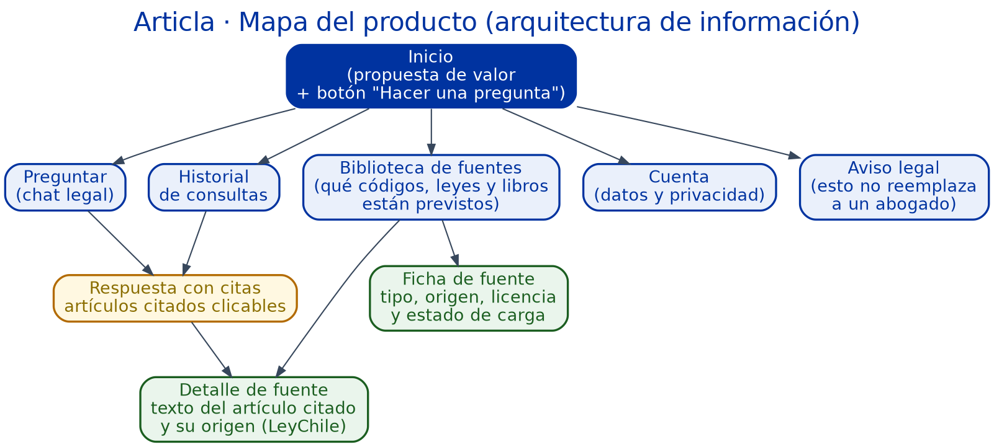
ARQUITECTURA DE INFORMACIÓN
Cinco secciones, un lenguaje: el del usuario.
05 / 09

Slide 6
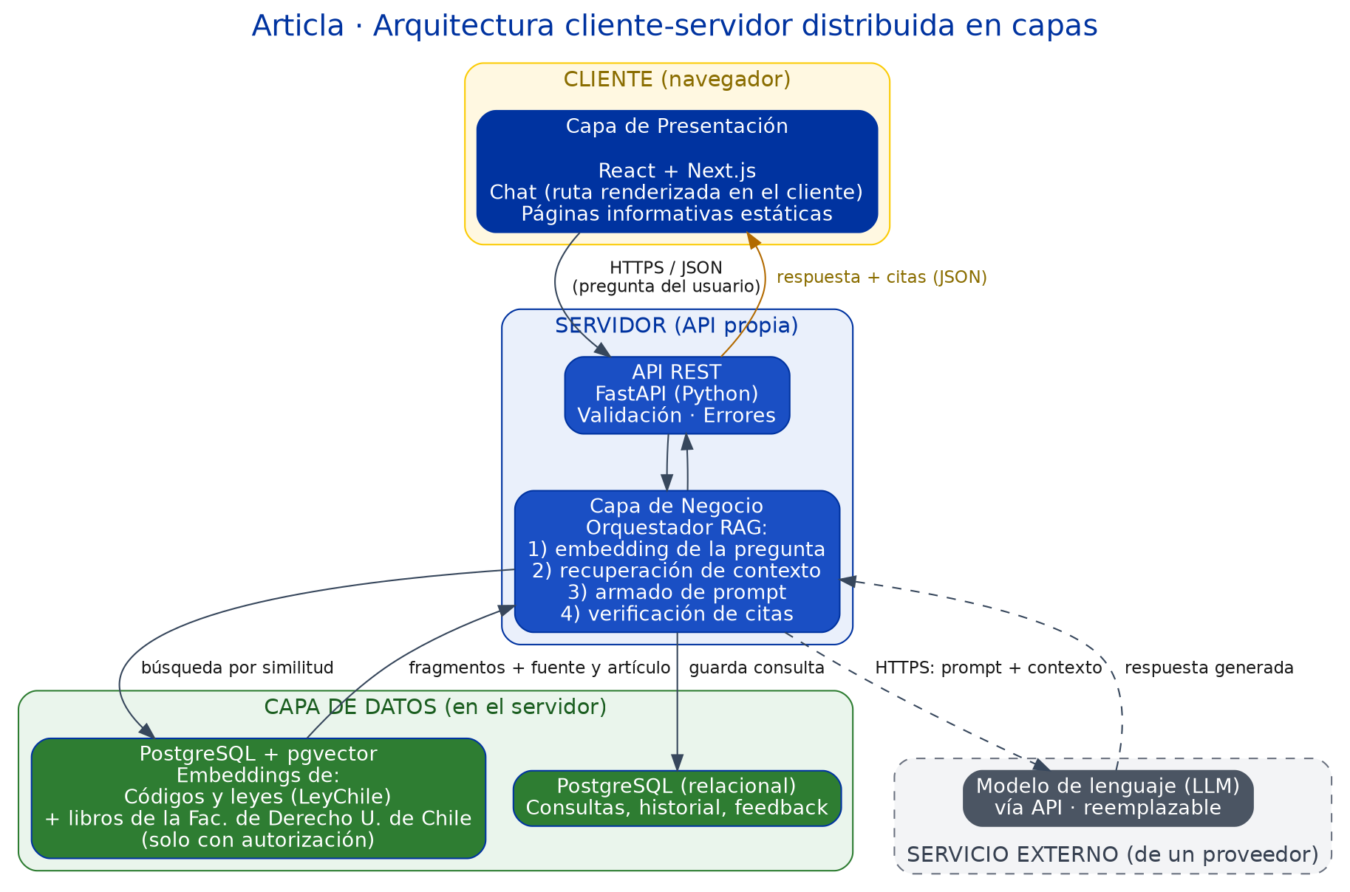
ARQUITECTURA TÉCNICA
Tres capas, distribuidas entre cliente y servidor.
06 / 09

Slide 7
DECISIONES DE TECNOLOGÍA
Dos alternativas comparadas, una decisión firmada.
Frontend
Backend
Datos vectoriales
React + Next.js
Python + FastAPI
PostgreSQL + pgvector
SPA para el chat + páginas estáticas indexables para landing y aviso legal.
El mejor ecosistema para RAG, aunque el equipo opere dos lenguajes distintos.
Sin costo extra y con el corpus legal en infraestructura propia.
07 / 09

Slide 8
PROTOTIPO NAVEGABLE
Seis pantallas, de la pregunta a la fuente.
1
2
3
4
5
6
Inicio
Preguntar
Historial
Biblioteca de fuentes
Cuenta
Aviso legal
propuesta de valor + preguntas de ejemplo
chat con respuesta; cada cita abre el texto del artículo
consultas anteriores
qué leyes, códigos y libros están previstos
datos de ejemplo y privacidad, con borrado del historial
Articla no reemplaza a un abogado
El enlace del prototipo está en el README del repositorio.
08 / 09

Slide 9
PRÓXIMOS PASOS
Del prototipo al motor que sostiene la promesa.
— Hito 2 — API REST, base de datos y motor de recuperación semántica (RAG) sobre el corpus legal real.
— Corpus desde LeyChile (BCN); libros de la Facultad solo con autorización de uso.
— Medir desde ya: respuesta en menos de 1 minuto y citas exactas (meta inicial ≥ 90%).
Gracias · Matías del Fierro y Camilo González
09 / 09

